Slide 1
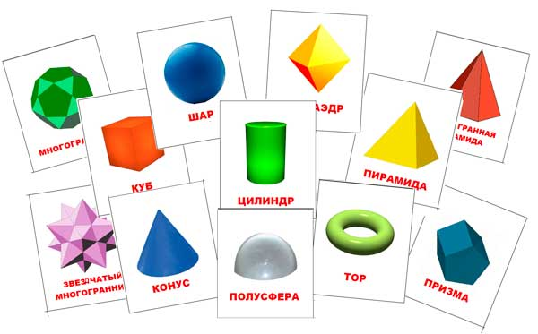
Геометрия
11 -класс

Slide 2
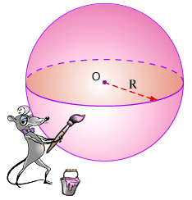
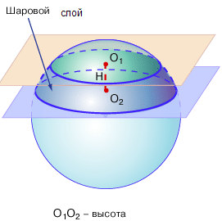
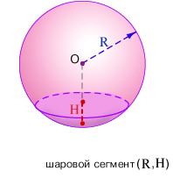
Сабактын темасы:
Шардын жана анын бөлүктөрүнүн көлөмдөрү

Slide 3
Сабактын максаты:
Шардын жана анын бөлүктөрүнүн көлөмдөрүн табууну үйрөнүшөт, формулаларды пайдаланып, көнүгүүлөрдү иштешет.

Slide 4
Шардын көлөмү
R
V_{шар}= $\frac{4}{3}πR^{3}$

Slide 5
Шардык сегменттин көлөмү
I
Тегиздик аркылуу бөлүнүп алынган шардын бөлүгү–шардык сегмент
Сегменттин бийиктиги (h)
Сегменттин негизи
R
$$Vш.сегмент=πh2(R− \frac{1}{3}h)$$

Slide 6
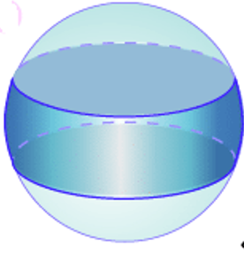
Шардык катмардын көлөмү
ll
Сфераны кесип өтүүчү параллель эки тегиздиктин арасындагы сферанын бөлүгү - шардык алкак
$Vш.к$=$V_{шар}−Vш.сег.1−Vш.сег.2$
$$Vш.сег.1$$
$$a$$
R
$$Vш.к$$
$$b$$
$$Vш.сег.2$$
V_{ш.к}=$\frac{1}{2}πh\left(a^{2}+b^{2}\right)+\frac{1}{6}πh^{3}$
$a,b$ - шардын катмарынын радиусу

Slide 7
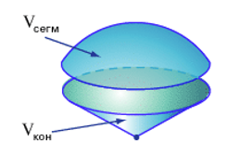
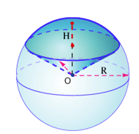
Шардык сектордун көлөмү
III
Тегеректик секторду анын диаметринин айланасында айландыруудан пайда болгон айлануу телосу - шардык сектор.
Шардык сектор шардык сегменттен
жана конустан түзүлөт.
Шардык сектор
$$V_{ш.сектор}=V_{сегм}+V_{конус}$$
V_{ш. сектор}= $\frac{2}{3}π$R²h

Slide 8
1
Шардын радиусу 6 см. Көлөмүн эсептегиле.
Берилди :
$R=$6 см
6
Табуу керек :
V_{шар}= $?$
Чыгаруу:
V_{шар}= $\frac{4}{3}πR^{3}$
V_{шар}= $\frac{4}{3}π∙$6³
= $288π\left(\text{см}\text{3}\right)$
Жообу:
$288π\text{см}\text{3}$

Slide 9
2
Шардын көлөмү 523,5 ${дм}^{3}.$ Шардын диаметрин тапкыла.
Берилди :
V_{шар}=523,5 ${дм}^{3}$
Табуу керек :
$d=$?
Чыгаруу:
$$d$$
V_{шар}= $\frac{4}{3}πR^{3}$
$$\frac{4}{3}π∙R3$$
$=$ $523,5$
$$R3$$
$≈$ $125$
$$d≈2∙5≈10\left(дм\right)$$
$$R≈5\left(дм\right)$$
Жообу:
$10дм$

Slide 10
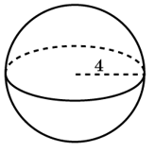
4
Эгерде шардын радиусун 4 эсе чоңойтсок, анда анын көлөмү кандай өзгөрөт?
Чыгаруу:
V_{шар}= $\frac{4}{3}πR^{3}$
4R
R
1)
V_{шар}= $\frac{4}{3}π{\left(4R\right)}^{3}$
=$64∙\frac{4}{3}πR^{3}$
$$\frac{\text{R}\text{1}}{\text{R}\text{2}}=k$$
$$\frac{\text{V}\text{шар}\text{.1}}{\text{V}\text{шар}\text{.}\text{2}}=k^{3}$$
2)
k=4
$k^{3}$=64
Жообу: 64эсе чоңойт

Slide 11
5
Шардын чоң тегерегинин аянты 9 эсе чоңойтулса, анда анын көлөмү кандай өзгөрөт?
Көрсөтмө: Чоң тегеректин аянты 9 эсе чоңойсо, анда радиусу 3 эсе чоңоет.
Чыгаруу:
$$\frac{\text{R}\text{1}}{\text{R}\text{2}}=k$$
$$\frac{\text{S}\text{1}}{\text{S}\text{2}}=k^{2}$$
3R
R
k=3
$$k^{2}=9$$
$$\frac{\text{V}\text{шар}\text{.1}}{\text{V}\text{шар}\text{.}\text{2}}=k^{3}$$
$$=3^{3}$$
$$=27$$
Жообу: 27 эсе чоңойт

Slide 12
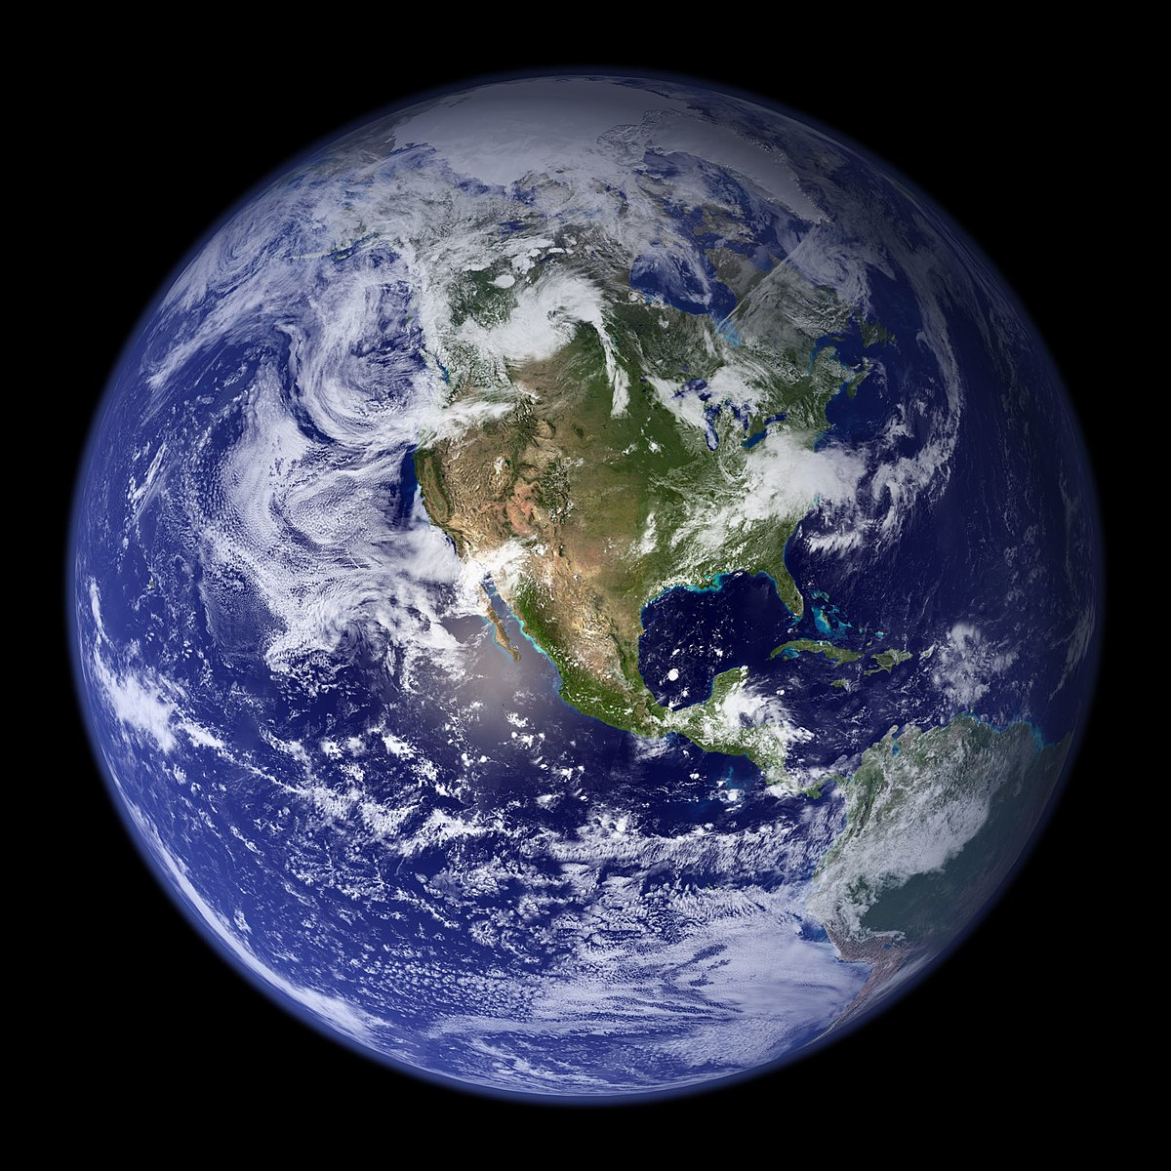
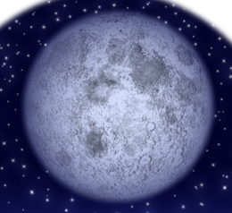
6
Жердин көлөмү Айдын көлөмүнөн канча эсе чоң болот?(Жердин диаметри болжол менен 13 миң км, Айдыкы 3,5 миң км деп алгыла)
Чыгаруу:
$$\frac{\text{d}\text{1}}{\text{d}\text{2}}=k$$
$$k=\frac{\text{13}}{\text{3},5}≈4$$
$$\frac{\text{V}\text{шар}\text{.1}}{\text{V}\text{шар}\text{.}\text{2}}=k^{3}$$
$$≈4^{3}$$
$$≈64$$
Жообу: 64эсе чоңойт

Slide 13
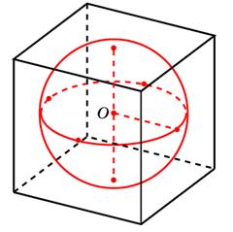
7
Кубдун кыры а. Ага: ичтен сызылган шардын көлөмүн тапкыла.
Берилди :
$a−$кубдун кыры
Табуу керек :
V_{шар}= $?$
R
Чыгаруу:
R$=\frac{a}{2}$
V_{шар}= $\frac{4}{3}πR^{3}$
$$a$$
$${\text{V}\text{шар}\text{=} \frac{4}{3}π∙\left(\frac{a}{2}\right)}^{3}$$
$${ \text{=}\frac{4}{3}π∙\frac{a}{8}}^{3}$$
$$=\frac{a^{3}π}{6}$$
Жообу:$\frac{a^{3}π}{6}$

Slide 14
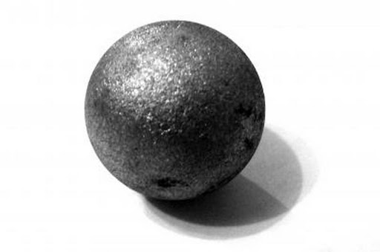
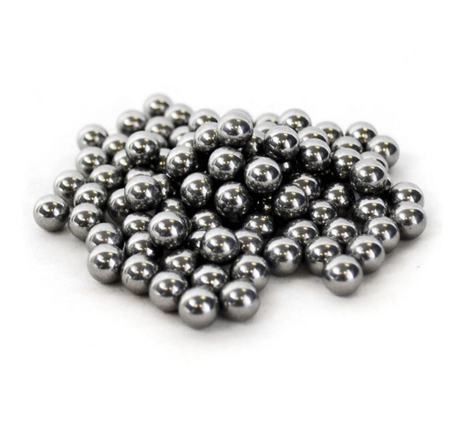
8
Диаметри 2см болгон шар түрүндөгү коргошун куймасын алыш үчүн диаметри 10мм болгон коргошун шариктерин эритип пайдаланууга туура келет.Андай шариктерден канчаны пайдалануу керек?
Берилди :
$$d_{1}=2cм$$
$$=20мм$$
$$d_{2}=10мм$$
Табуу керек :
Канча шарик керек?
Чыгаруу:
1)
$${\text{R}}_{1}=10мм$$
V_{шар}= $\frac{4}{3}πR^{3}$
2)
$${\text{R}}_{2}=5мм$$
$${\text{V}\text{шар}\text{=} \frac{4}{3}π∙\left(10\right)}^{3}$$
$$≈1333,3π\left({мм}^{3}\right)$$
$${\text{V}\text{шар}\text{=} \frac{4}{3}π∙\left(5\right)}^{3}$$
$$≈166,6\left({мм}^{3}\right)$$
$$1333,3π:166,6π≈8\left(шарик\right)$$
3)
Жообу:$8 шарик$

Slide 15
9
Oxyz системасында $x^{2}+y^{2}+z^{2}=9$ сферасы берилген. Сфера менен чектелген шардын көлөмүн тапкыла.
Чыгаруу:
1)
$$x^{2}+y^{2}+z^{2}=R^{2}$$
$$x^{2}+y^{2}+z^{2}=9$$
z
$$R^{2}=9$$
$$R>0,R=3$$
M (x;y;z)
R
2)
V_{шар}= $\frac{4}{3}πR^{3}$
O
y
$${\text{V}\text{шар}\text{=} \frac{4}{3}π∙3}^{3}$$
$$\text{=}36π$$
Жообу:$36π$
x

Slide 16
10
Шардын борборунан 4 cм аралыкта өткөн тегиздик радиусу 3см кесилишти аныктайт. Шардын көлөмүн тапкыла.
Берилди :
OM=4см
М
3cм
В
MВ=3см
4cм
Табуу керек :
R
V_{шар}= $?$
О
Чыгаруу:
1)
$$∆МОВ −тик бурчтуу үч бурчтук$$
$$ОВ>0,ОВ=\sqrt{3^{2}+4^{2}}=5\left(см \right)$$
$$=5см$$
R$=ОВ$
2)
V_{шар}= $\frac{4}{3}πR^{3}$
V_{шар}= $\frac{4}{3}π{∙5}^{3}$
$$≈166,6π\left({см}^{3}\right)$$
Жообу:$166,6π{см}^{3}$

Slide 17
17
Шардын радиусу 4,5 дм , анын сегментинин бийиктиги 1,5 дм. Шардык сегменттин көлөмүн тапкыла.
Берилди :
R=4,5дм
h=1,5дм
h
Табуу керек :
V_{сегм}= $?$
Чыгаруу:
R
$$Vш.сегм=πh2(R− \frac{1}{3}h)$$
$$\left(4,5− \frac{1}{3}∙1,5\right)=$$
$$Vш.сегм={π∙1,5}^{2}$$
$$9π\left({дм}^{3}\right)$$
Жообу: $9π{дм}^{3}$

Slide 18
20
Шардын радиусу 10 дм , ага радиустары 6 дм болгон эки параллель кесилиштер жүргүзүлгөн.Кесилиштерден пайда болгон шардык катмардын көлөмүн аныктагыла.
Берилди :
R=10дм
$r$=6дм
Табуу керек :
V_{ш.к}= $?$
$$В$$
$$6дм$$
$$M$$
Чыгаруу:
1)
10
10
$$∆МОВ −тик бурчтуу үч бурчтук$$
$$О$$
$$ОВ>0,ОВ=\sqrt{{10}^{2}−6^{2}}=8\left(дм \right)$$
$$A$$
$$6дм$$
$$АВ$$
$$=16дм$$
2)
V_{ш.к}=$\frac{1}{2}πh\left(a^{2}+b^{2}\right)+\frac{1}{6}πh^{3}$
V_{ш.к}=$\frac{1}{2}π∙16\left(6^{2}+6^{2}\right)+\frac{1}{6}π{∙16}^{3}$
$$≈1259π\left({дм}^{3}\right)$$
Жообу:$1259π{дм}^{3}$

